Slide 1

การพัฒนาโซบเซิร์ฟเวอร์บนระบบฝังตัว
Embedded SOAP Server Development
ผู้รับผิดชอบ
นาย รักษ์ ธีระรัตน์สกุล 43010349
น.ส. สุปรียา กฤตยพิสิฐ 43010485
อาจารย์ที่ปรึกษา
รศ. สมศักดิ์ มิตะถา

Slide 2
บทนำ
เนื่องจากปัจจุบันมีการใช้ระบบฝังตัวอย่างแพร่หลาย
ซึ่งมีการพัฒนาออกมาหลายแพลตฟอร์ม การติดต่อระหว่างคอมพิวเตอร์ส่วนบุคคลกับระบบฝังตัวหรือระบบฝังตัวด้วยกันเองไม่สามารถติดต่อกันได้หากมีแพลตฟอร์มที่ต่างกัน
เว็บเซอร์วิส เสนอแนวคิดที่จะเชื่อมต่อแอพพลิเคชั่น ของระบบที่มีแพลตฟอร์มต่างกันโดยใช้โปรโตคอลโซบ

Slide 3
วัตถุประสงค์
ศึกษาและใช้งานระบบฝังตัว
ศึกษาและพัฒนาการให้บริการเว็บเซอร์วิส บนระบบฝังตัว
ศึกษาและพัฒนาโซบเซิร์ฟเวอร์ (SOAP Server) ให้สามารถใช้ กับระบบฝังตัวได้
พัฒนาแอพพลิเคชั่นที่จะนำมาใช้ในระบบฝังตัว ซึ่งในที่นี้จะนำ มาใช้ในการ ตรวจสอบอุณหภูมิ

Slide 4
สิ่งที่ได้รับ
ได้รับความรู้เกี่ยวกับระบบฝังตัว
ได้รับความรู้เกี่ยวกับเว็บเซอร์วิส
ได้รับความรู้ด้านการเขียนโปรแกรมใช้งานไมโครคอนโทรลเลอร์
ได้รับความรู้ด้านการเขียนโปรแกรมใช้งานคอม 86
อุปกรณ์และโปรแกรมที่ใช้ในการวัดอุณหภูมิ
โปรแกรมที่ให้บริการเว็บเซอร์วิสบนระบบฝังตัว
โปรแกรมที่เรียกใช้บริการเว็บเซอร์วิส

Slide 5
เทคโนโลยีที่เกี่ยวข้องกับเว็บเซอร์วิส
1. SOAP (Simple Object Access Protocol)
เป็นโพรโตคอลสื่อสารที่อาศัยไวยากรณ์ของภาษา XML
(XML-Based Messaging) และทำงานกับโพรโตคอลอื่นๆ ได้หลายชนิด
เช่น HTTP , SMTP
2. WSDL (Web Service Description Language)
ทำหน้าที่ที่เรียกว่าเซอร์วิสเดสสคริปต์ชั่น (Service Description)
คือ เป็นภาษาที่ใช้อธิบายคุณลักษณะการให้บริการของเว็บเซอร์วิส และวิธีการติดต่อขอรับบริการจากเว็บเซอร์วิส

Slide 6
เทคโนโลยีที่เกี่ยวข้องกับเว็บเซอร์วิส
3. UDDI (Universal Description, Discovery and Integration)
เปรียบเสมือนฐานข้อมูลที่เก็บรายละเอียดของเว็บเซอร์วิสไว้ และรอให้ผู้มาใช้บริการมาค้นหาบริการ บทบาทนี้เรียกว่า เซอร์วิสดิสคัฟเวอรี่ (Service Discovery)
ส่วนในกรณีของผู้ให้บริการ ก็ต้องนำข้อมูลเกี่ยวกับเว็บเซอร์วิสของตนไปเก็บไว้ในยูดีดีไอ (UDDI) บทบาทนี้ของยูดีดีไอ คือ เซอร์วิสพับบิเคชั่น (Service Publication)

Slide 7
เทคโนโลยีที่เกี่ยวข้องกับเว็บเซอร์วิส
4. XML (Markup language)
คือ ภาษาที่ใช้อธิบายความหมายของเอกสารหรือข้อมูล เราจะพบอยู่ในรูปของแท็ก (tag) เป็นส่วนมาก XML มีข้อดีคือสามารถใช้ได้กับทุกแพลตฟอร์ม ซึ่งมี DTD (Document Type Definition) เป็นตัวนิยามโครงสร้าง
ของเอกสาร
ลักษณะที่สำคัญของ XML
- ไม่ขึ้นกับแพลตฟอร์ม เนื่องจากเอกสาร XML เป็นเท็กซ์ไฟล์ธรรมดา
- ไม่มีแท็กที่ถูกนิยามไว้ก่อน ผู้ใช้สามารถสร้างแท็กขึ้นมาเองเพื่อใช้อธิบายข้อมูลได้

Slide 8
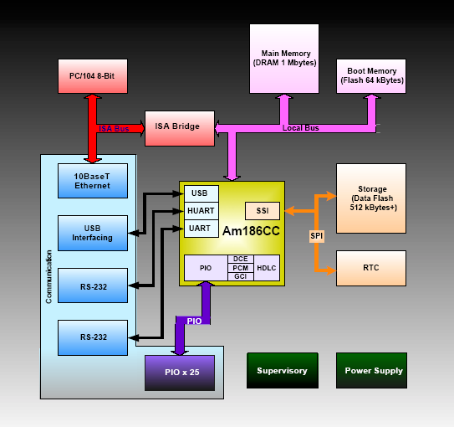
บอร์ดคอม 86

Slide 9

โครงสร้างของระบบโดยรวม
Request
Response
Internet
DS1820
Request
Response
COM86
RS-232
Interface
MAX232
MCS-51
LCD

Slide 10
โครงสร้างภายในระบบเว็บเซอร์วิสบนระบบฝังตัว
แอพพลิเคชั่นที่อยู่บนcom86ซึ่งถูก
เรียกใช้โดยโซบแฮนเดิลเลอร์
Service
Code
Embedded
Web Service
SOAP
Handler
XML
Parser
Embedded
SOAP Server
SOAP
Object

Slide 11
การเรียกใช้งานแอพพลิเคชั่นของเว็บเซอร์วิส
Request
แกะ/ห่อ โปรโตคอล
http ออก
อ่านค่าอุณหภูมิที่
MCS-51 ส่งมาให้
Response
ร้องขออุณหภูมิ
สั่งให้พัดลม
ทำงาน
แกะ/ห่อ โปรโตคอล
soap ออก
ตรวจสอบเมธอด
และพารามิเตอร์
เปิดพัดลม
ปิดพัดลม
สั่งให้พัดลม
หยุดทำงาน

Slide 12
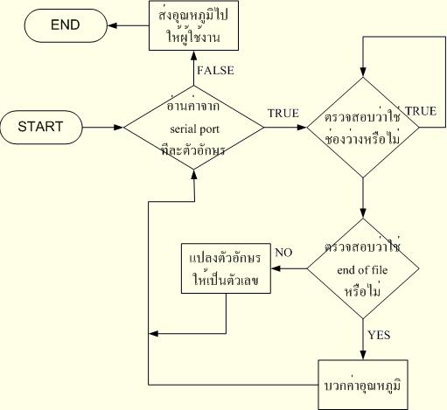
แสดงการเตรียมข้อมูลอุณหภูมิให้ผู้ใช้บริการ

Slide 13
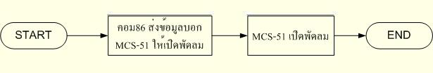
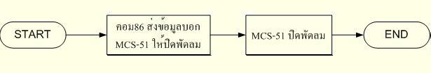
แสดงการควบคุมการเปิด/ปิดพัดลม

Slide 14
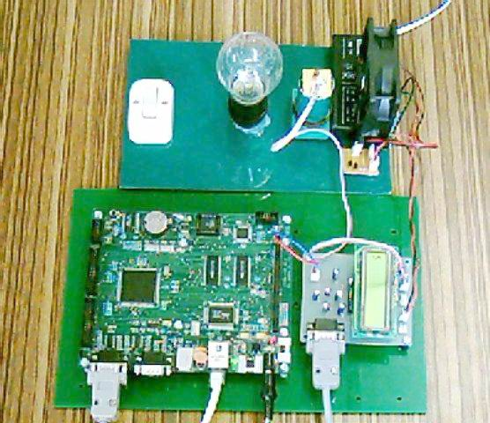
อุปกรณ์ที่ใช้ในการวัดอุณหภูมิ

Slide 15
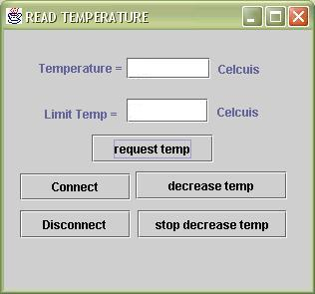
อินเตอร์เฟสของโปรแกรมของผู้เรียกใช้บริการ
ร้องขอข้อมูล
เชื่อมต่อถาวร
สั่งให้พัดลมทำงาน
ยกเลิกการเชื่อมต่อ
หยุดการทำงานของพัดลม

Slide 16
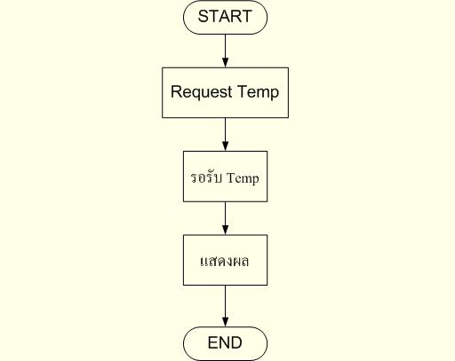
โครงสร้างของโปรแกรมในส่วนการร้องขออุณหภูมิ

Slide 17
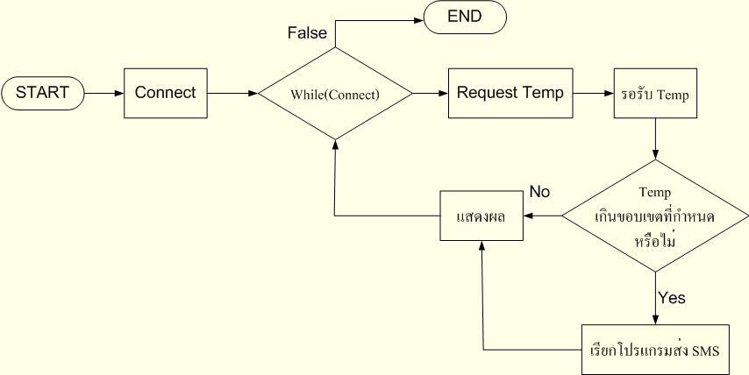
โครงสร้างของโปรแกรมส่วนการเชื่อมต่อแบบถาวรของผู้ใช้บริการ

Slide 18
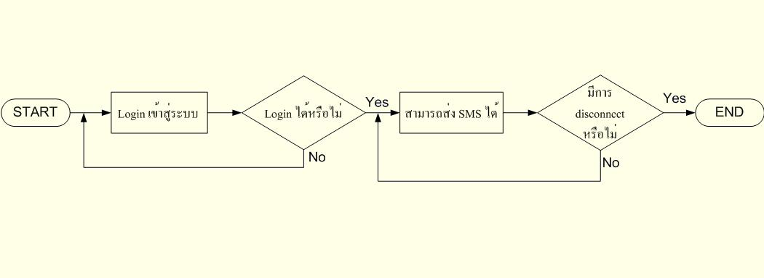
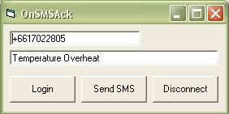
การทำงานของคอมโพเนนต์ Jsms

Slide 19
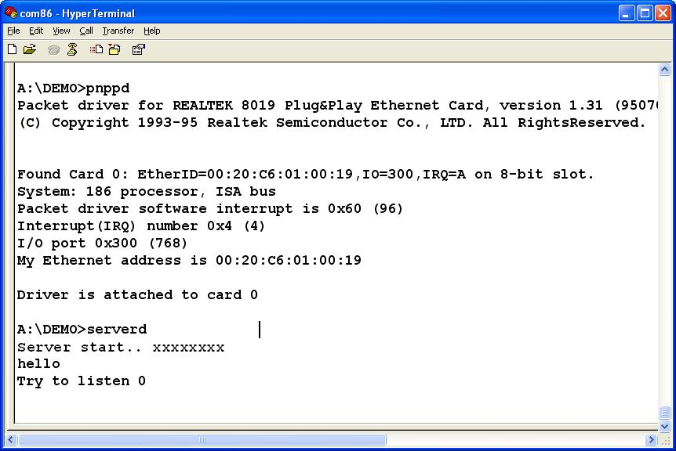
การทดสอบระบบ
การติดตั้งไดร์เวอร์ของอีเทอร์เน็ตและการเปิดการให้บริการเว็บเซอร์วิส

Slide 20
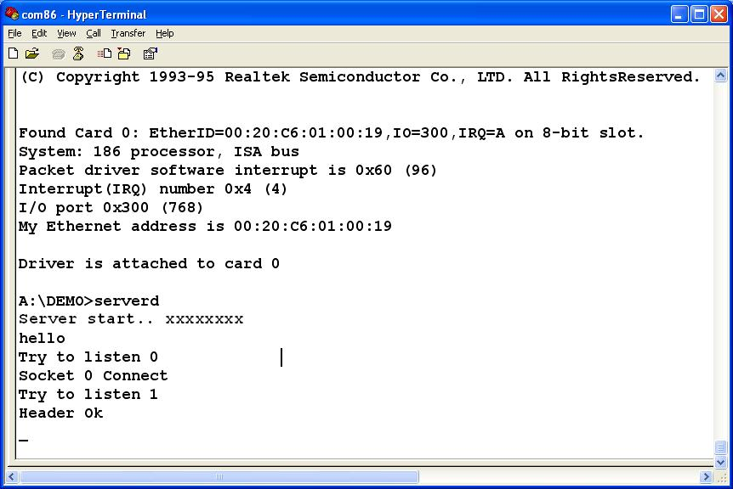
การทดสอบระบบ
การตรวจสอบเฮดเดอร์ของเมธอดจากผู้ใช้บริการ

Slide 21
การทดสอบระบบ

Slide 22
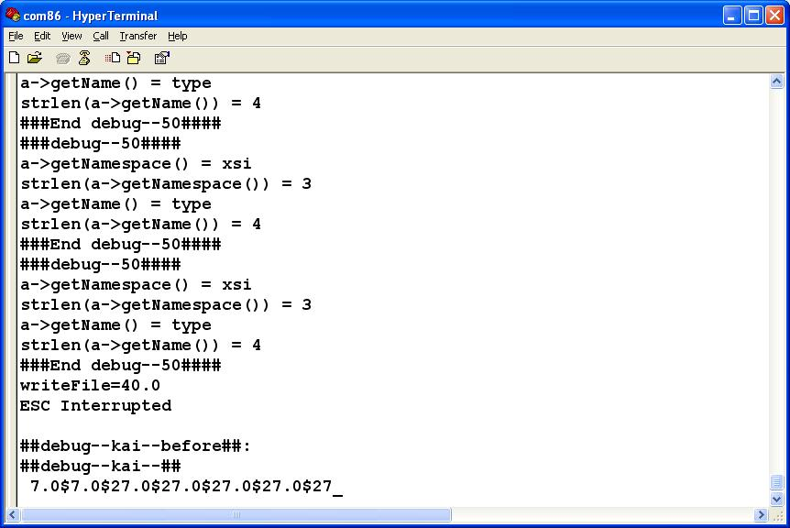
การทดสอบระบบ
ขณะที่คอม86เรียกโปรแกรมที่ใช้ในการอ่านค่าอุณหภูมิจากพอร์ตอนุกรม

Slide 23
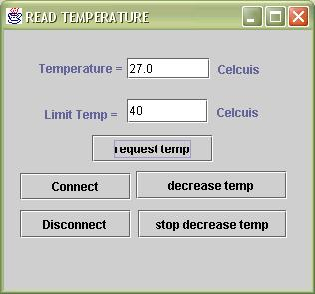
แสดงอุณหภูมิที่ได้รับมาจากผู้ให้บริการ

Slide 24
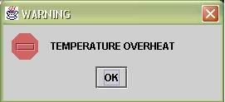
การแจ้งเตือนเมื่ออุณหภูมิเกินกำหนด
แจ้งเตือนแก่ผู้ใช้บริการทางข้อความทางมือถือว่าอุณหภูมิเกินที่ได้กำหนดไว้แล้ว
แจ้งเตือนแก่ผู้ใช้บริการทางหน้าจอว่าอุณหภูมิเกินที่ได้กำหนดไว้แล้ว

Slide 25
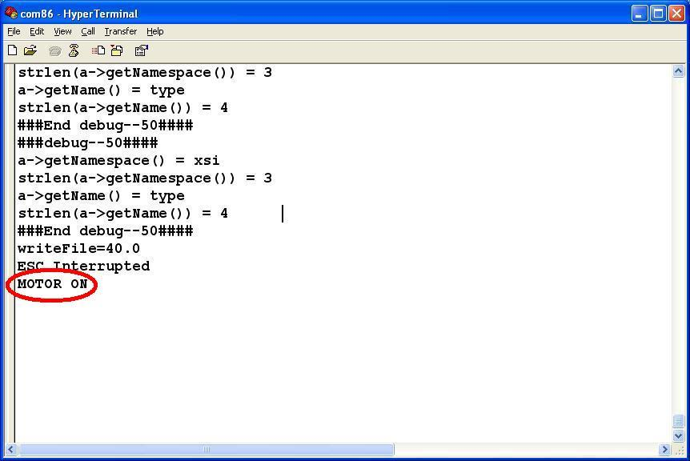
การทดสอบระบบ
ขณะที่คอม86เรียกโปรแกรมที่สั่งให้ ไมโครคอนโทรลเลอร์ทำการเปิดพัดลม

Slide 26
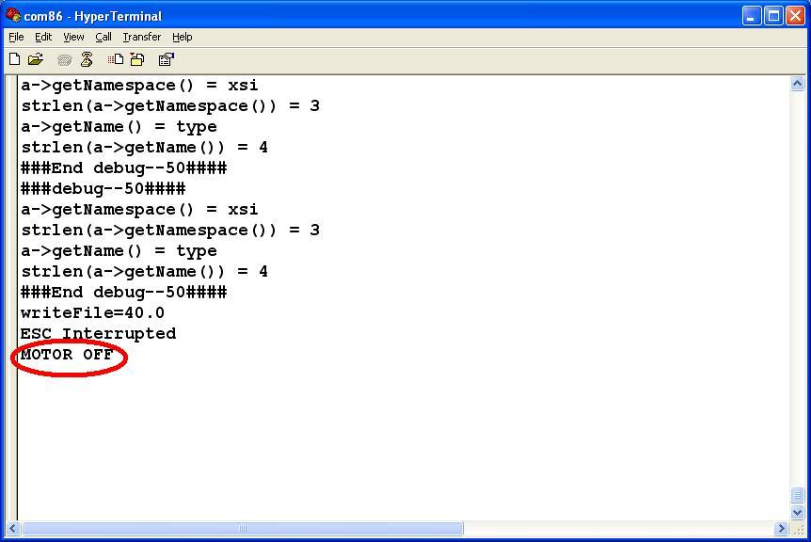
การทดสอบระบบ
ขณะที่คอม86เรียกโปรแกรมที่สั่งให้ ไมโครคอนโทรลเลอร์ทำการปิดพัดลม

Slide 27
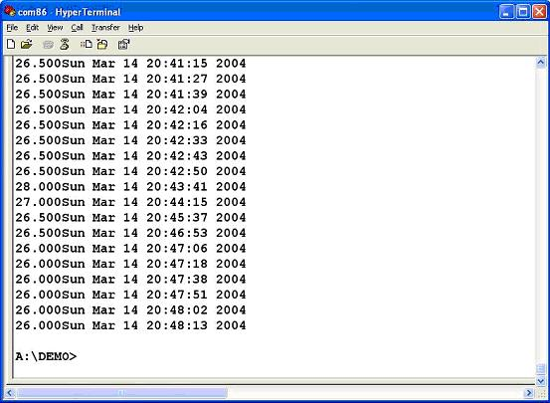
การทดสอบระบบ

Slide 28

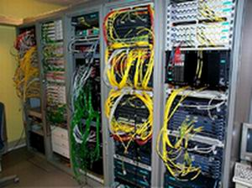

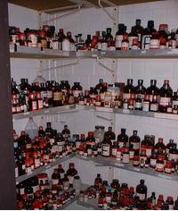
การประยุกต์ใช้งาน

Slide 29
สรุป
โครงงานนี้ สามารถนำไปประยุกต์ใช้งานในสถานที่ที่ ต้องการควบคุมอุณหภูมิ โดยที่ผู้ดูแลไม่จำเป็นต้องอยู่ที่นั้นหลักการ ใช้งานคือผู้ดูแลสามารถร้องขอข้อมูลผ่านทางอินเทอร์เน็ต เพื่อดูว่าอุณหภูมิปัจจุบันเป็นเท่าไร และ ในกรณีที่อุณหภูมิเกินขอบเขตที่กำหนดไว้และผู้ดูแลไม่ได้อยู่ที่คอมพิวเตอร์ ระบบก็สามารถส่งข้อความเข้ามือถือ เพื่อเป็นการบอกให้ผู้ดูแลทราบว่าอุณหภูมิเกินขอบเขต เพื่อที่ผู้ดูแลจะทำการแก้ไขต่อไป

Slide 30


Question & Answer
Thank you

